Slide 1
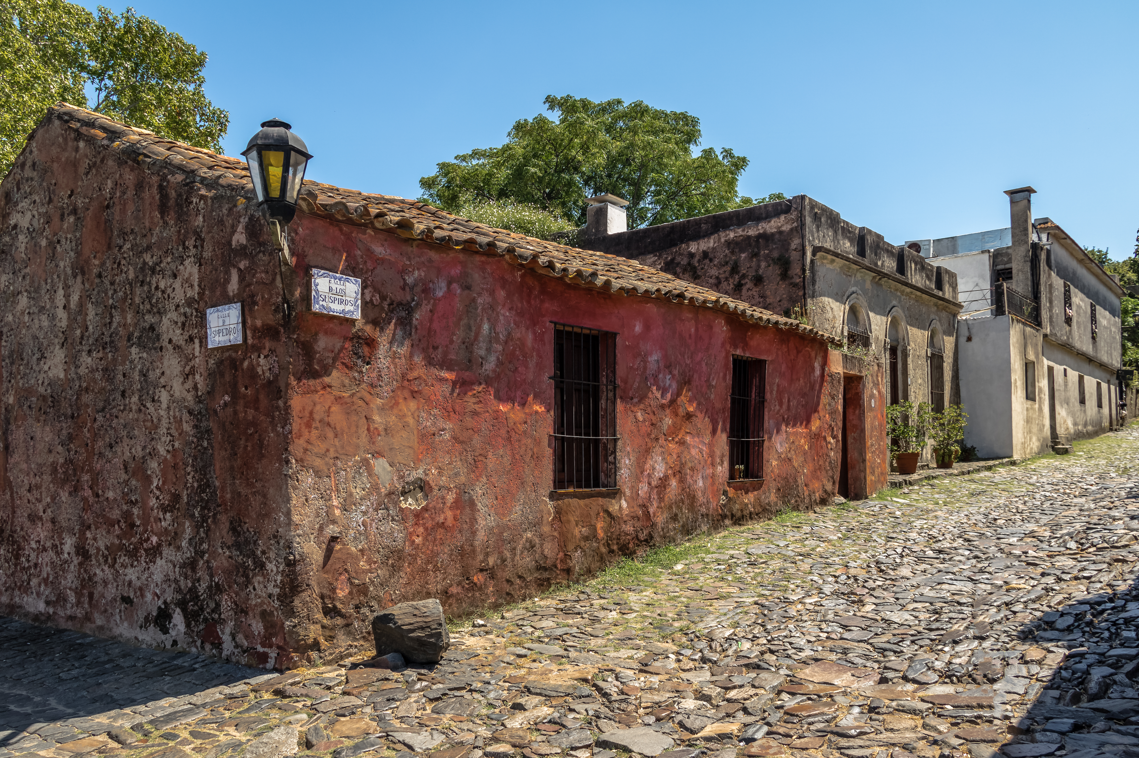

Monitor Actividad Turística
El turismo como motor de desarrollo
económico y social del Uruguay
19 de Diciembre de 2023

Slide 2


SITUACIÓN ACTUAL

Slide 3

TURISMO RECEPTIVO
Ingreso de extranjeros
Extranjeros que ingresaron a Uruguay
Para los primeros once meses de cada año
Extranjeros ingresados por nacionalidad
En primeros once meses de cada año, en miles y como % del total
País | 2017 | 2019 | 2023 | 2023 vs 2017 | 2023 vs 2019
Argentina | 2.394 (72,7%) | 1.576 (63,8%) | 1.527 (56,5%) | -36% | -3%
Brasil | 449 (13,6%) | 422 (17,1%) | 516 (19,1%) | +15% | +22%
EE.UU. | 48,6 (1,5%) | 51,3 (2,1%) | 80,5 (3,0%) | +66% | +57%
Chile | 67,9 (2,1%) | 56,9 (2,3%) | 79,2 (2,9%) | +17% | +39%
Paraguay | 39,0 (1,2%) | 33,7 (1,4%) | 45,7 (1,7%) | +17% | +36%
Resto Sudamérica | 56,7 (1,7%) | 59,3 (2,4%) | 126 (4,7%) | +122% | +112%
Europa | 129 (3,9%) | 128 (5,2%) | 129 (4,8%) | 0% | +1%
Otros | 108 (4,4%) | 142 (5,8%) | 198 (7,3%) | +84% | +39%
Total | 3.292 | 2.468 | 2.701 | -18% | +9,4%
Primera depreciación en Argentina
+9,4%
vs
2019
-18%
vs
2017
Segunda depreciación en Argentina
3.292
3.004
2.701
2.468
COVID-19
1.624
En lo que va de 2023, ingresaron menos personas que en 2017, pero se dio un ingreso 9,4% mayor que en 2019. Aumento de brasileros y otros orígenes, donde se tuvo mayor presencia, ayudó a compensar la caída de argentinos.
Fuente: Elaboración propia con base en Ministerio de Turismo y datos brindados por Dirección Nacional de Migración.

Slide 4
TURISMO RECEPTIVO
Gastos
Índice de gasto de extranjeros en pesos constantes
Índice 2017=100, en los primeros nueve meses de cada año
La manera más precisa de analizar el desempeño del sector es mirando
los ingresos en pesos constantes,
dado que los costos son en pesos
y se ajustan por inflación.
Con el nivel actual del dólar, esto lleva a que los ingresos, en pesos constantes, estén lejos de recuperarse con respecto a la prepandemia,
y sean casi la mitad si se compara con 2017,
lo que afecta la rentabilidad.
El gasto de turistas en dólares fue 7,4% menor que en 2019 y 33% inferior a 2017, pero una vez se convierten a pesos constantes, el ingreso de divisas pasa a ser 24% menos que 2019 y 43% menor a 2017.
-43%
-24%
Fuente: Elaboración propia con base en INE, BCU y Ministerio de Turismo.
VER SI EXTRANJEROS O NO RESIDENTES

Slide 5













GASTO DE EXTRANJEROS
Gasto Tax Free, beneficio de devolución del 14,4% aplicado a no residentes para compras de bienes
Gasto en primeros 11 meses de 2023
(en $ constantes)
Gastos en
primer trimestre
(en $ constantes)
Comparación con niveles prepandemia:
(primeros 11 meses 2023 vs primeros 11 meses 2019)
Por departamento
Por nacionalidad
+5%
Vs 2022
+61%
Vs 2022
Paysandú -90%
Argentina -42%
Salto -85%
-41%
Vs 2019
-37%
Vs 2019
Otros: -36%
Rocha -71%
Colonia -70%
Por rubro
-61%
Vs 2017
-52%
Vs 2017
Indumentaria y calzado
Montevideo -48%
Mayor caída
Maldonado -33%
El gasto fue mayor en lo que va de 2023 si se compara con 2022, pero sigue sin recuperarse vs 2019
En la temporada de verano los gastos crecieron, pero se continua lejos de temporadas prepandemia
Alimentos y bebidas
Canelones +434%
(Decathlon)
Superior a 2019
Fuente: Elaboración propia con base en datos brindados por Global Tax Free. Incluye a más de 1000 comercios en compras de indumentaria, calzado, artesanías, alimentos y bebidas.

Slide 6

PARIDAD CAMBIARIA URUGUAY ARGENTINA
TCR Bilateral Uruguay Argentina
Con respecto al promedio 2000-2023
En junio, según el escenario de inflación proyectado por JP Morgan y con el dólar a 1.700 a fin de 2024, se volvería a la relación de precios promedio desde el 2000. ¹
Proyección
Uruguay
más competitivo
La tendencia comenzó a revertirse en noviembre, quedan atrás niveles máximos de encarecimiento relativo, pero se deberá monitorear efectos de medidas (dólar tarjeta).
Jun-24
Igual
al promedio 2000-2023
Uruguay
menos competitivo
Dic-23
46%
por debajo
del promedio 2000-2023
Si el tipo de cambio quedara estable en 1.000, en abril de 2024 se alcanzaría la relación
de precios promedio.
Fuente: Elaboración propia con base en Ministerio de Turismo, Banco Central del Uruguay y estadísticas oficiales de Argentina.
Nota: ¹ Con base en INDEC y BCU, y para las proyecciones el escenario inflacionario proyectado por JP Morgan y Encuesta de Expectativas Económicas del BCU.

Slide 7





PARIDAD CAMBIARIA URUGUAY BRASIL
TCR Bilateral Uruguay Brasil
Con respecto al promedio 2000-2023
Como destino con
problemas de competitividad, el país implementa medidas específicas hace
más de una década.
Además, los establecimientos debieron (sobre todo en los últimos años) sacrificar tarifas. Menores precios (ingresos), sumado a una baja ocupación y mayores costos, generan problemas de rentabilidad.
Uruguay
más competitivo
Proyección
Dic-24
30%
por debajo
Uruguay
menos competitivo
Dic-23
31%
Por debajo
del promedio 2000-2023
Con una depreciación esperada similar a la inflación para 2024 (según Encuesta de expectativas del BCU),
Uruguay va a seguir con problemas de competitividad.
Uruguay está menos competitivo con Brasil con respecto al promedio con ese país, escenario que se repite con otros orígenes
15%
20%
25%
31%
Por debajo del promedio 2000-2023 de Uruguay con cada país o región
(Uruguay menos competitivo).
Nota: Los niveles de encarecimiento relativo son con respecto al promedio 2000-2023 de Uruguay con cada país o región.
Fuente: Elaboración propia con base en Ministerio de Turismo, Banco Central del Uruguay, Banco Central de Brasil y estadísticas oficiales de cada país.

Slide 8









PUNTA DEL ESTE: DESTINO PREMIUM
Precios para establecimientos cinco estrellas
Habitación doble con King Size En temporada alta, en dólares por noche
Como destino Premium,
Punta del Este tiene tarifas acorde
en comparación con
otros destinos del mundo
 | Miami | Bariloche | Ibiza | Cancún | Punta Del Este | Barra da Tijuca
Tarifa diaria | USD 989 | USD 678 | USD 670 | USD 608 | USD 488 | USD 475
Alojamiento
Se destaca esfuerzo conjunto
entre cámaras empresariales (Destino Punta del Este Bureau)
pero se debe seguir desarrollando al destino como atractivo para
eventos, con mayor
organización y promoción
Precio por plato
En temporada alta, en dólares
 | Cancún | Ibiza | Miami | Punta Del Este | Barra da Tijuca | Bariloche
Comida de Mar | USD 46 | USD 35 | USD 34 | USD 24 | USD 30 | USD 25
Pastas | USD 25 | USD 33 | USD 27 | USD 22 | USD 15 | USD 13
Gastronomía
Nota: Para calificar el alojamiento se toman establecimientos hoteleros de 5 estrellas con la mejor calificación online en temporada. Para calificar la gastronomía, se utilizan los menús de los restaurantes más costosos mejor calificados online.
Fuente: Elaboración propia con base en Booking y Trip Advisor.

Slide 9

AEROPUERTOS
Pasajeros extranjeros por Aeropuerto Internacional de Carrasco
Primeros 11 meses 2023
-6%
vs
2019
Frecuencias 4% por debajo de 2019
+39%
vs
2022
-19%
vs
2017
SKY vuelve a partir de enero 2024 con 4 rutas y se proyecta recuperación total a fines de 2024
Promedio 2019
A nivel global, la cantidad de viajes aéreos también estuvo 6% por debajo de 2019 (año récord), y fue mayor a 2022
Fuente: Elaboración propia con base en Asociación Internacional de Transporte Aéreo y datos brindados por Aeropuertos Uruguay.

Slide 10
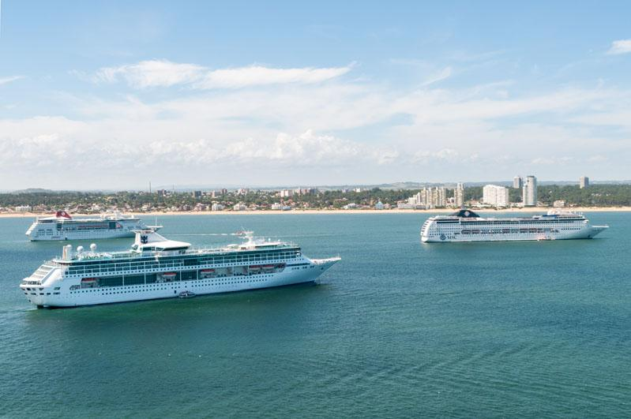

CRUCEROS
Arribo de cruceros en temporada
310 mil personas desembarcaron en Uruguay en 2022-2023 y gastaron
casi USD 16 millones,
récord para la última década
(40% brasileros, 24% argentinos, 22% norteamericanos)
Para la temporada 2023-2024 se espera una mayor llegada de cruceros, con mejoras de infraestructura para mejorar recibimiento de barcos
Fuente: Elaboración propia con base en datos brindados por el Ministerio de Turismo.
*Arribos esperados.
Nota: Foto de la página web del Ministerio de Turismo.

Slide 11

TURISMO INTERNO
Sumando los cuatro peajes, el flujo fue
3% inferior
a un año atrás
y 1% menor que en 2019
Tránsitos por peaje en los últimos 12 meses
A noviembre, para autos, camionetas y ómnibus de más de 25 pasajeros
 | Pando | Solís | Garzón | Queguay
2023 vs 2022 | -1% | -2% | -11% | -17%
2023 vs 2019 | -1% | 8% | -23% | -26%
Los destinos de Maldonado recuperaron el flujo, mientras que destinos de Rocha y Salto están
peor que en 2022 y significativamente
por debajo de
la prepandemia
Nota: No incluye vehículos exentos de pago.
Fuente: Elaboración propia con base en Corporación Vial del Uruguay (CVU).

Slide 12
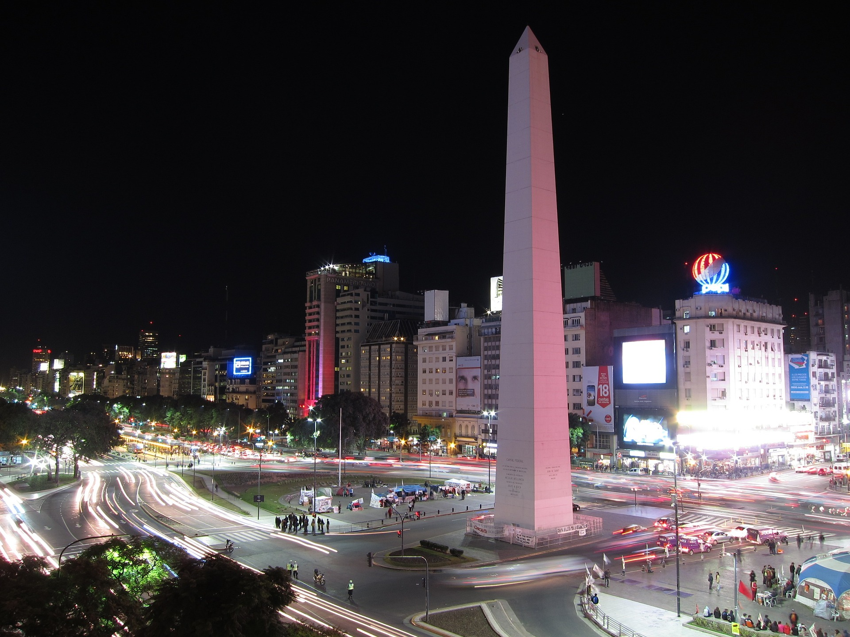
TURISMO RECEPTIVO Y EMISIVO
Primer año con saldo neto turístico negativo,
con gastos de uruguayos en el exterior en niveles máximos.
Con perspectivas de revertirse para el año que viene.
Fuente: Elaboración propia con base en datos del Ministerio de Turismo y Dirección Nacional de Migración.

Slide 13

EMPLEO
EN EL TURISMO

Slide 14

EMPLEO VINCULADO AL TURISMO
Estimación CERES
Cantidad de personas y % del empleo total
2022 vs 2019
A pesar del nivel de actividad y problemas de rentabilidad,
el empleo
turístico mostró gran resiliencia
123.200
121.500
119.300
119.000
-35%
PBI Turístico
-11%
Empleo turístico
109.400
104.400
¿Por qué es importante impulsar el empleo turístico?
Por el tipo de empleo que ofrece, un empleo que
abre puertas y da oportunidades
más allá de la edad y el nivel educativo
Fuente: Elaboración propia con base en Encuesta Continua de Hogares (INE).
Nota: El Ministerio de Turismo realiza su cálculo en base a los puestos de trabajo, mientras que CERES realiza su estimación en base a las personas empleadas. El empleo turístico se define como el empleo en los sectores de la economía vinculados al turismo, esta clasificación se realiza en base a los criterios de la Organización Mundial del Turismo (OMT).

Slide 15

EMPLEO QUE ABRE PUERTAS
Por edad
Empleo Turístico
Año 2022
Edad | Personas empleadas
14-24 | 16.482
25-29 | 12.192
30-34 | 12.664
35-44 | 24.832
45-54 | 24.743
55-64 | 13.553
65 o más | 4.893
Total | 109.359
El empleo turístico tiene mayor proporción de jóvenes
que el total de la economía.
Fuente: Elaboración propia con base en Encuesta Continua de Hogares 2022 (INE).

Slide 16
EMPLEO QUE ABRE PUERTAS
Por nivel educativo
Empleo Turístico
Año 2022
En todo el país, hay 894 mil personas empleadas (57% del total) con este nivel educativo
El turismo emplea relativamente a más personas con ciclo básico y bachillerato como nivel máximo
Máximo nivel educativo alcanzado | Número de personas
Primaria | 23.029
Ciclo Básico | 43.175
Bachillerato | 31.884
Terciaria | 10.300
Ninguno | 971
Total | 109.359
que el total de la economía.
Fuente: Elaboración propia con base en Encuesta Continua de Hogares 2022 (INE).
Notes:
Si tipo de cambio pasara de 39 a 47 haría que los precios aumenten 4% más de lo que se espera (la inflación esperada ya incorpora una depreciación del 6,5%)
Si sube la inflación, ¿qué hacemos con los salarios?
Se aproxima Consejo de Salarios. Lo más probable es que el Gobierno busque llegar a la última ronda de negociación colectiva del período gubernamental con el dólar más bajo posible. Coordinación entre política monetaria y salarial con el crecimiento del país:

Slide 17
EMPLEO QUE ABRE PUERTAS
Por nivel de desempleo
En este marco, CERES apoya el proyecto que CAMTUR presentó
a INEFOP, que busca mejorar la competitividad de las empresas del sector turístico con foco en:
Diseño de estrategias empresariales con base en el capital humano
Desarrollo tecnológico
Incorporación de políticas de gestión ambiental sostenibles
Desempleo nacional 8,3%
Desempleo nacional 8,3%
El turismo da empleo a personas que, según su edad y nivel educativo, tienen mayores niveles de desempleo
Fuente: Elaboración propia con base en Encuesta Continua de Hogares 2022 (INE).

Slide 18

EMPLEO QUE ABRE PUERTAS
Por riesgo de automatización
Empleos con propensión muy alta a la automatización
Para todo el país
Hay menos empleos vinculados al turismo
con propensión muy alta a la automatización
que el promedio de la economía:
22,4% vs 27,0%
Genera empleo donde se
necesita algo insustituible:
empatía y
calidez humana
El turismo ofrece empleo a personas que, por su edad y nivel educativo, tienen dificultades
para encontrar empleo en otras actividades debido al proceso de automatización
Fuente: Elaboración propia con base en Encuesta Continua de Hogares 2022 (INE) y O*NET, y metodologías de Frey, C. B., & Osborne, M. A. (2013). The future of employment: How susceptible are jobs to computerisation? y Acemoglu, D., & Autor, D. (2011). Skills, Tasks and Technologies: Implications for Employement and Earnings. Nota: Se definió como “muy alto” a quienes tienen un empleo con un riesgo de automatización mayor al 90%. Se tomaron en cuenta las habilidades utilizadas en la Metodología Oxford y las tareas especificadas por MIT.

Slide 19
PERSPECTIVAS

Slide 20

ESTIMACIÓN
Modelo para el ingreso de extranjeros
Las proyecciones se realizan con base en un modelo elaborado por CERES, a partir de los principales determinantes del flujo de turistas extranjeros:
Proyección
Covid-19
Encarecimiento relativo con Argentina
Salario real argentino en USD
Actividad económica argentina
Encarecimiento relativo con Brasil
Se proyecta un dólar a 1.700, el escenario de inflación proyectado por JP Morgan, y proyecciones de tipo de cambio e inflación según encuesta de expectativas de BCU para Uruguay y BCB para Brasil.
Fuente: Elaboración propia con base en INE, BCU, INDEC, BCRA, JP Morgan y BCB.

Slide 21

PROYECCIONES
Ingreso de extranjeros
Extranjeros ingresados a Uruguay
En miles de personas
En 2023 volverán a ingresar más de
3 millones de extranjeros, y el flujo será superior en 2024,
con niveles de ingreso por encima de 2018.
Se proyecta que para la
temporada de verano 2023/24 ingresen más extranjeros que en la temporada anterior, pero 20% menos
que en 2017/18.
+15%
2024
vs
2023
Período | Temporada de verano (miles)
2016/17 | 1.510
2017/18 | 1.600
2018/19 | 1.110
. | .
. | .
2021/22 | 440
2022/23 | 1.160
2023/24 | 1.280
+9%
2023 vs 2019
Nota: Para temporada de verano se toma diciembre-febrero.
Fuente: Elaboración propia con base en INE, BCU, INDEC, BCRA, JP Morgan y BCB.

Slide 22
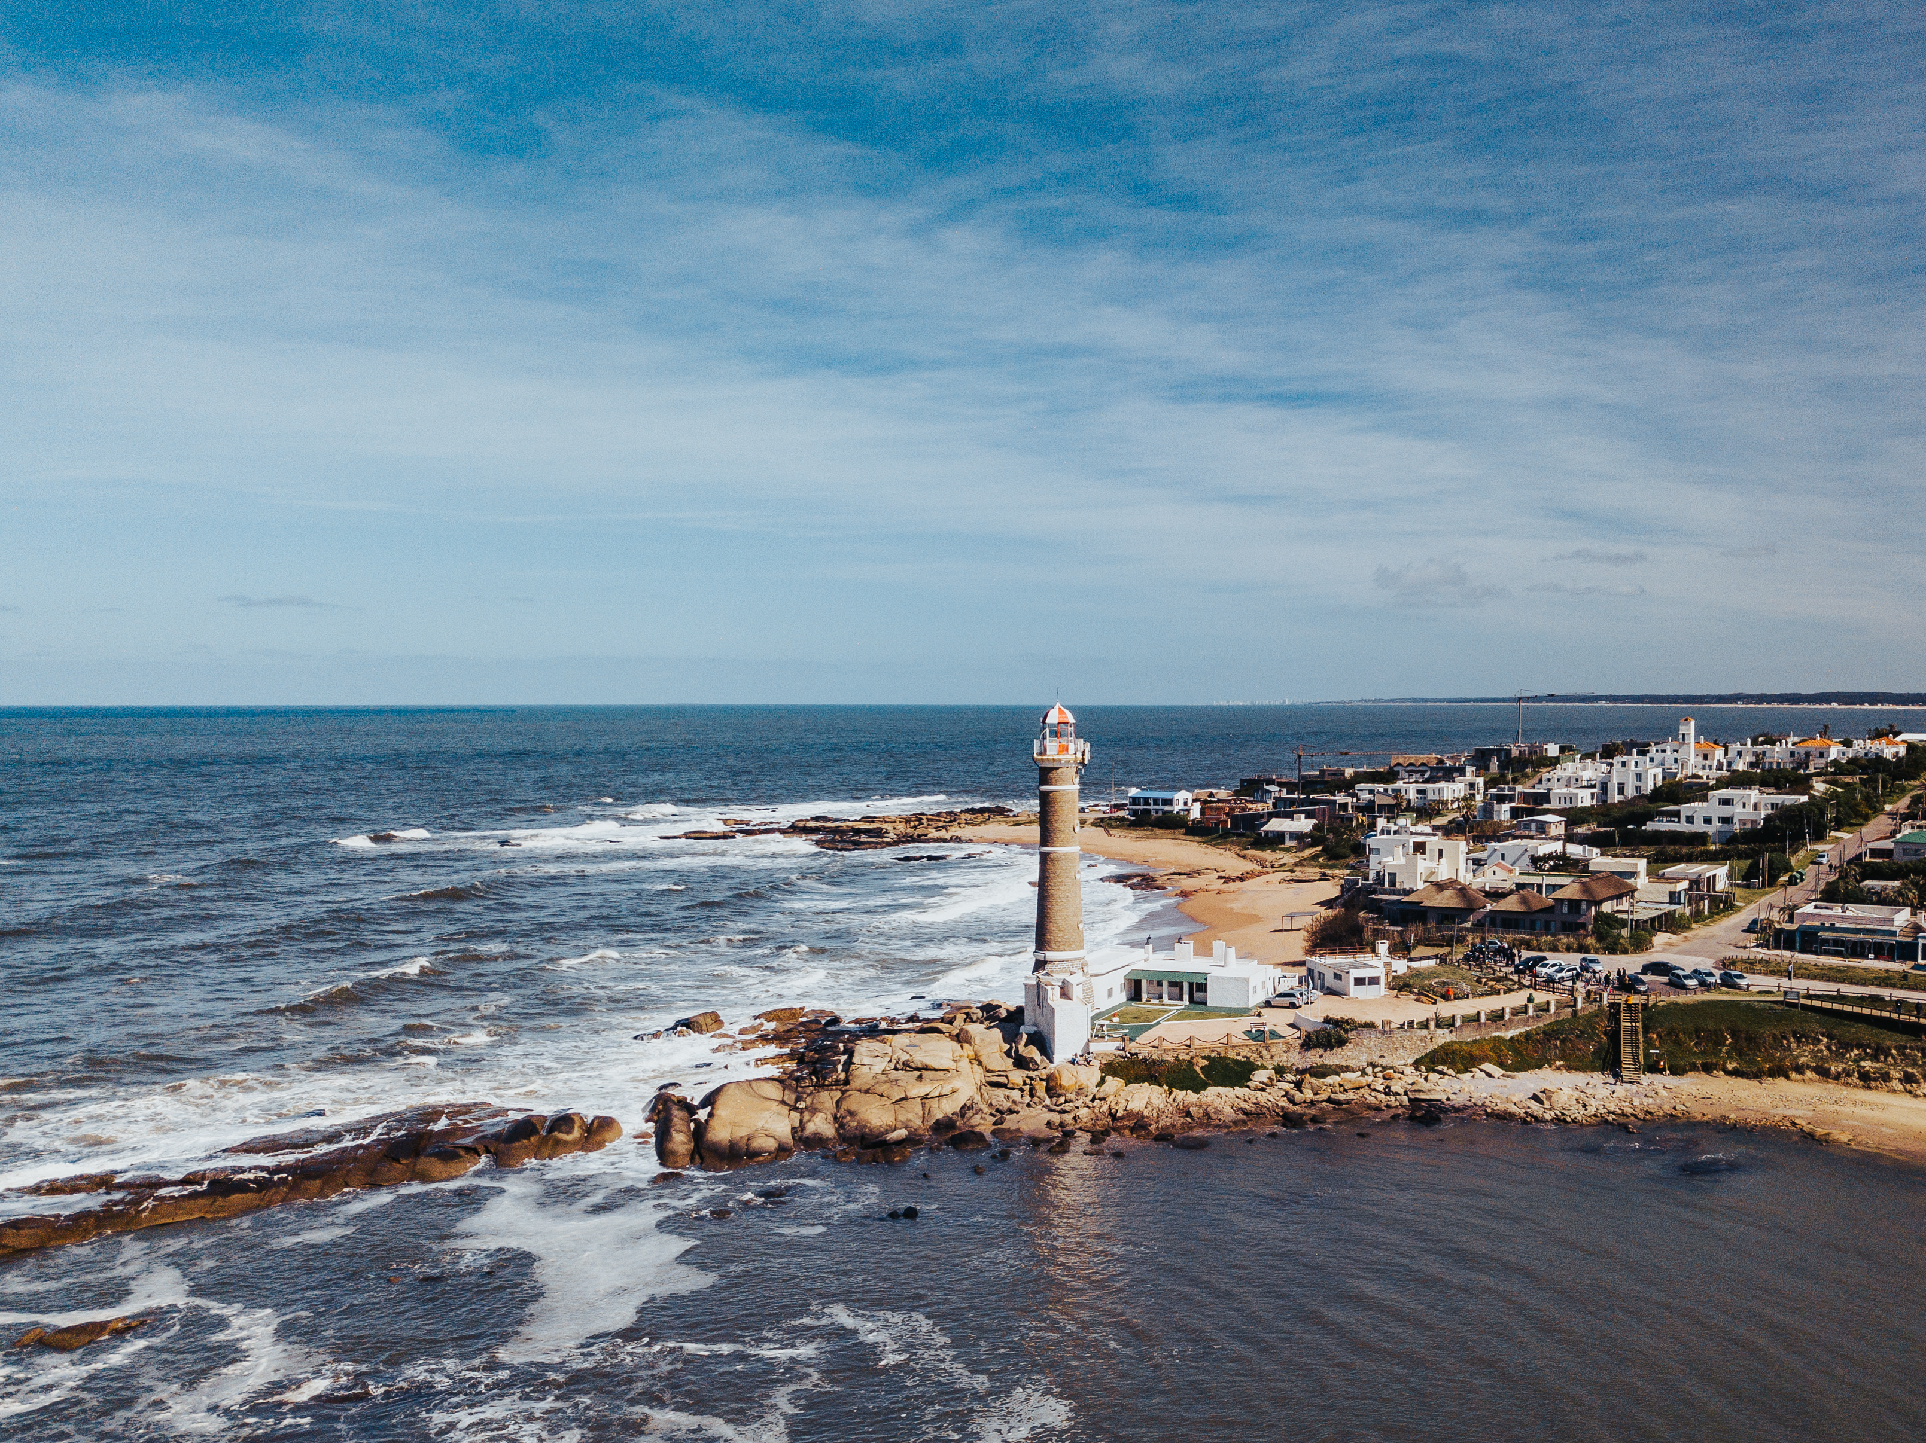
PROYECCIONES
Gasto de extranjeros
Índice gasto anual
Índice, en términos constantes (2017=100)
Índice gasto temporada de verano
Índice, en términos constantes (2016/17=100)
2024
(gasto constante)
2023/24
(gasto constante)
+5%
vs
2022/23
-39%
vs
2016/17
-32%
vs
2017
-20%
vs
2019/20
-9%
vs
2019
+11%
vs
2023
 | 2.208 | 1.586 | 1.198 | 1.570 | 1.720
 | 1.058 | 1.033 | 735 | 706 | 748
Gasto
USD millones
Gasto
USD millones
Nota: Para temporada de verano se toma diciembre-febrero.
Fuente: Elaboración propia con base en INE, BCU, INDEC, BCRA, JP Morgan y BCB.

Slide 23
PARTICIPACIÓN DEL TURISMO EN EL PBI
Supuestos utilizados
1%
de la producción de
comercio
corresponde al turismo y 46% de esa producción es consumo intermedio
Supuestos de la Cuenta Satélite
de Turismo
para el cálculo del
Valor Agregado Turístico,
bajo la Asesoría de Consultor Internacional de la OMT.
El Ministerio de Turismo realiza la estimación con
datos del Cuadro de Oferta y Utilización de 2005.
La Estimación CERES utiliza
los mismos supuestos,
pero se realiza con datos del Cuadro de Oferta y Utilización de 2016-2017.
25%
de la producción de
servicios de comida y bebida
corresponde al turismo y 20% de esa producción es consumo intermedio
95%
de la producción de
alojamientos
corresponde al turismo y 20% de esa producción es consumo intermedio
45%
de la producción de
transporte terrestre
corresponde al turismo y 14% de esa producción es consumo intermedio
88%
de la producción de
transporte aéreo y por agua
de pasajeros corresponde al turismo y 12,5% de esa producción es consumo intermedio

Slide 24

PARTICIPACIÓN DEL TURISMO EN EL PBI
Estimación CERES
Para realizar la estimación para años posteriores a 2016, se actualizaron los valores de valor agregado tomando como referencia las variaciones en un índice de volumen físico basado en las entradas y salidas de personas del país y gasto realizado, junto a un IPC turístico elaborado por CERES.
Proyección
Peso en el PBI promedio prepandemia:
7,5%
El turismo sufre el diferencial cambiario con Argentina y problemas de competitividad
que lo vuelven
menos atractivo.
En 2024 se espera
que vuelva a niveles de 2019, pero
seguirá por debajo del promedio de los
años prepandemia
-29%
-14%
Fuente: Elaboración propia con base en INE, BCU, INDEC, BCRA, JP Morgan y BCB.

Slide 25

MEDIDAS TOMADAS POR EL GOBIERNO
PROPUESTAS CÁMARA DE TURISMO
1
IVA tasa 0 a no residentes en servicios turísticos Rige hasta el 30 de abril
1
Implementar IVA tasa 0 a no residentes en servicios turísticos de forma permanente:
única industria exportadora que paga IVA
Renuncia fiscal de unos USD 30 millones (0,4% de la recaudación anual) entre 15/11/2023 y 15/11/2024
Extender IVA tasa 0 a residentes en hoteles para incentivar el turismo interno
Regiría hasta fin de marzo, con tope de ingresos anuales
2
2
Extender IVA tasa 0 a residentes
en hoteles durante todo el año
Renuncia fiscal de USD 19,6 millones (0,2% de la
recaudación anual) entre 15/11/2023 y 15/11/2024
3
Descuento de 40% en naftas en la frontera con Argentina y 24% en la frontera con Brasil
4
Seguro de paro parcial
Para establecimientos turísticos. Con prerrogativa de otorgarlo hasta diciembre de 2024.
3
Medidas especiales para el litoral termal
Exoneración de aportes patronales hasta el 15/11/2024
5
Subsidio de 50% de la estadía hotelera a
uruguayos que ganen menos de $ 45.000
En tratamiento, regiría a partir de marzo de 2024,
para hoteles con tarifas menores a $2.600 la noche
4
Ley de Vivienda Turística Vacacional
En trámite parlamentario desde febrero

Slide 26

REFLEXIONES FINALES
Problemas de rentabilidad
Mejorar la competitividad
Buenas perspectivas
Están llegando y llegarán
más visitantes que en la prepandemia, pero el gasto sigue por debajo, y más si se mide en pesos constantes, lo que afecta la rentabilidad.
Uruguay tiene serios problemas de competitividad y los seguirá teniendo en el
mediano plazo.
Es imperante equiparar tratamiento impositivo como
actividad exportadora y
mejorar la conectividad.
Se espera que la temporada de verano 2023/24 sea algo mejor que la anterior, con más visitantes y más gasto, por una mejora en el encarecimiento relativo con Argentina, sumado a los beneficios otorgados y una mayor presencia y publicidad.
El turismo se está recuperando, pero se debe impulsar para poder crecer.
Es inteligente potenciar al turismo, como generador de empleo necesario
y con alto impacto a nivel de actividad.

Slide 27




